Slide 1
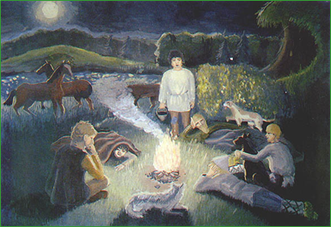
И.С. Тургенев
“Бежин луг”

Slide 2
Легко дышится,
легко верится,
легко чувствуется
М.Е. Салтыков-Щедрин

Slide 3
Что общего между изученными произведениями М.Ю. Лермонтова и рассказом И.С. Тургенева "Бежин луг"?

Slide 4
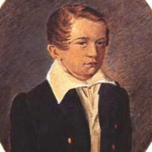
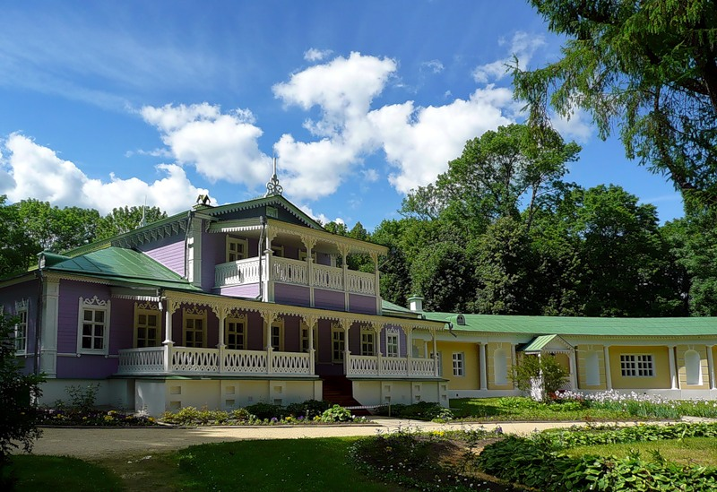
Портрет
И.С. Тургенева
в детстве
Спасское-Лутовиново

Slide 5
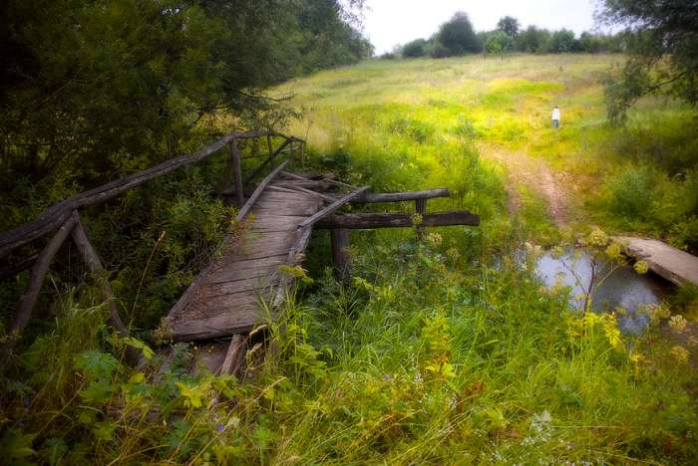
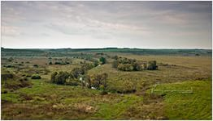
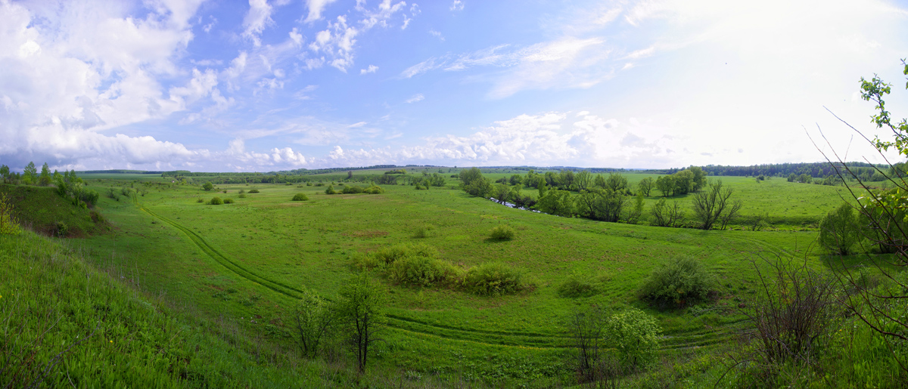

Slide 6
Портреты мальчиков: 1.Феди 2.Павлуши 3.Ильюши 4.Кости 5.Вани

Slide 7
План характеристики
1.Портрет мальчика
2.Его роль среди товарищей
3.История, которую рассказал герой
4.Поведение мальчика
5.Характер героя
6.Отношение автора к герою. Средства выражения авторского отношения

Slide 8
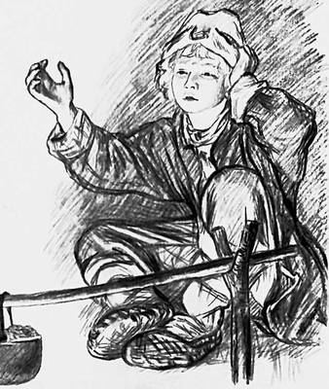
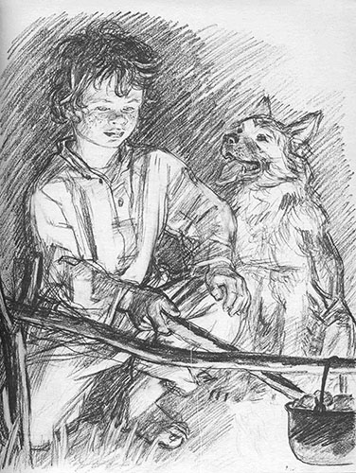
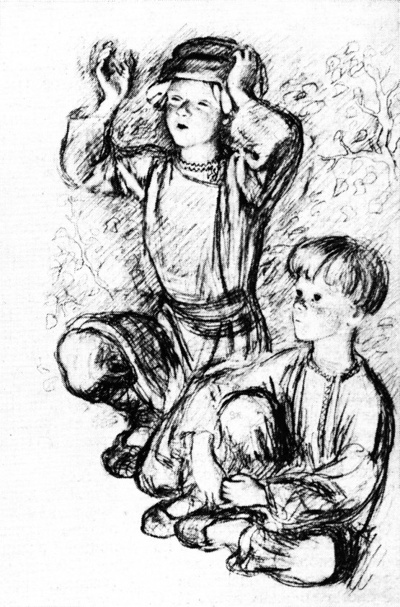
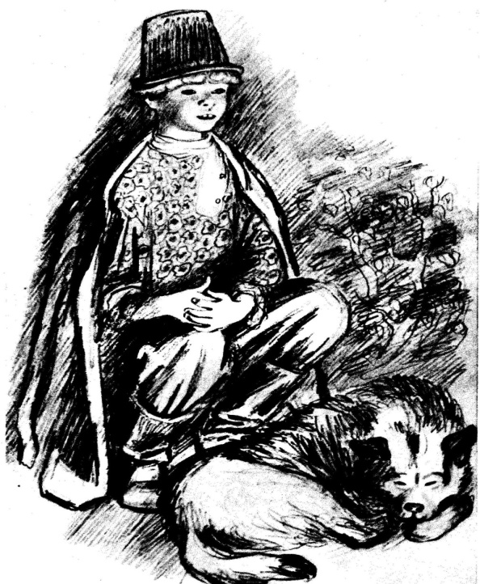
Ваня
Павлуша
Ильюша и Костя
Федя

